Slide 1
TP2_GARDAIS_ROMAIN
Fichier créé le : 26/10/2026 16:23:54

Slide 2
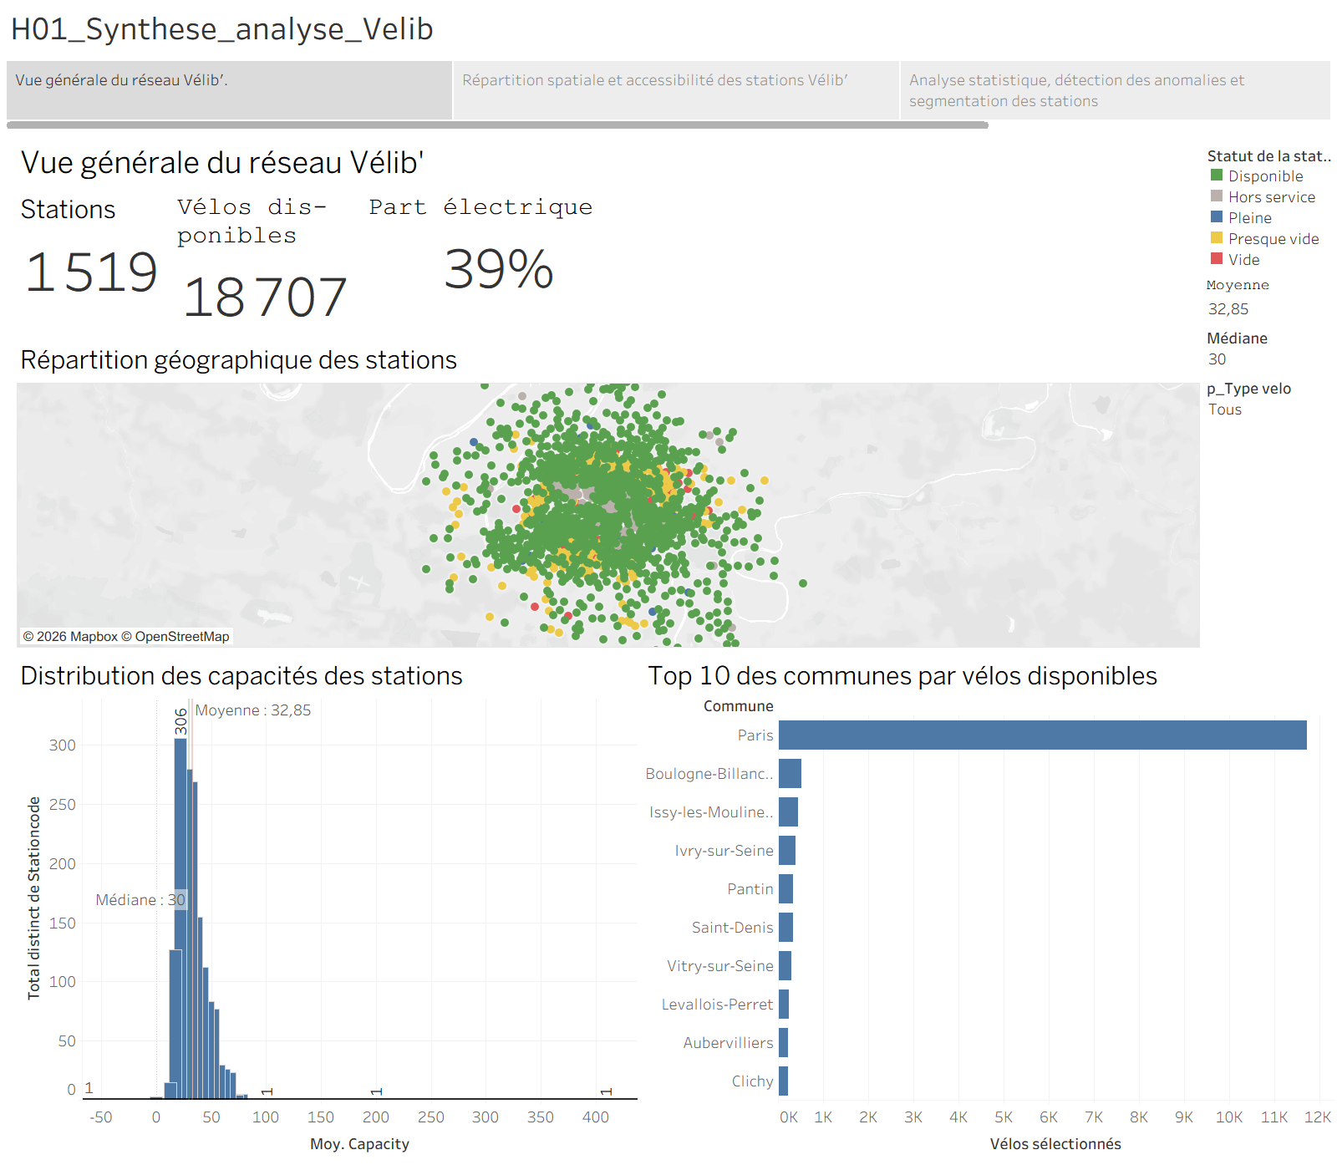

Slide 3
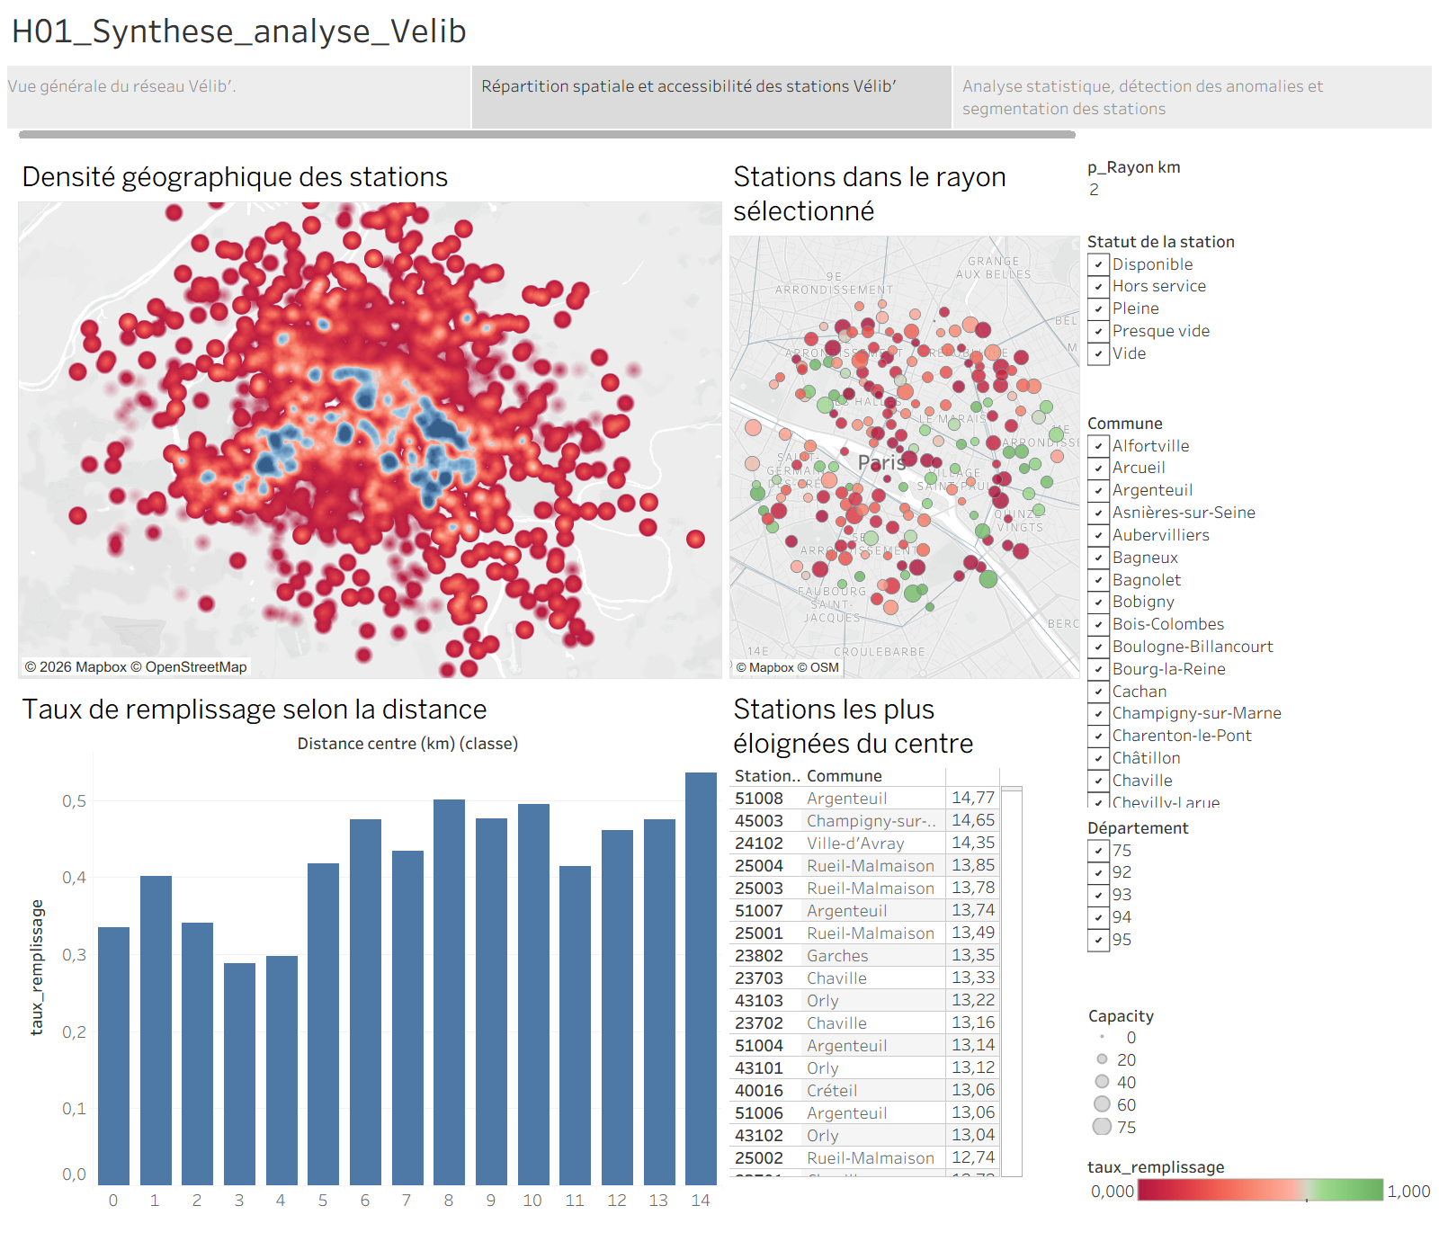

Slide 4
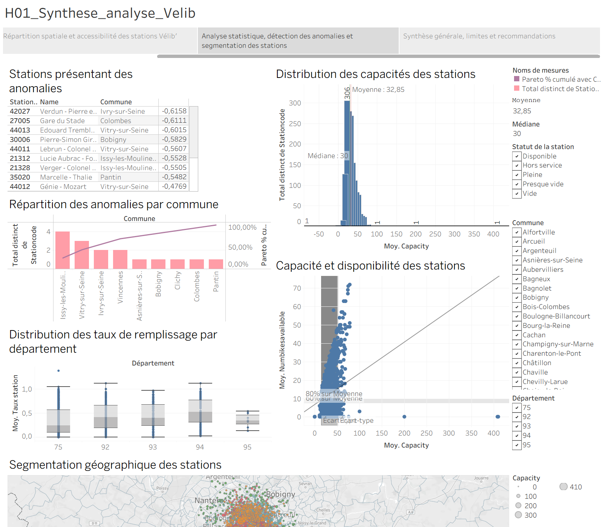

Slide 5
